Slide 1

Základní škola a mateřská škola, Svoboda nad Úpou, okres Trutnov
Bc. Lucie Ševčíková
VY_22_INOVACE_2.2.2 AJ8,9g_30
Téma: Nepřímá řeč I.
8.12..2012
8. a 9. ročník
Číslo projektu : CZ.1.07/1.4.00/21.3068

Slide 2
Anotace
Tento materiál je určen k pochopení a procvičení základního typu převádění z přímé řeči na nepřímou. Prezentace obsahuje výklad, příklady a jednoduché praktické cvičení. Materiál je určen pro žáky 8. a 9. ročníku.

Slide 3
INDIRECT SPEECH I.
NEPŘÍMÁ ŘEČ

Slide 4
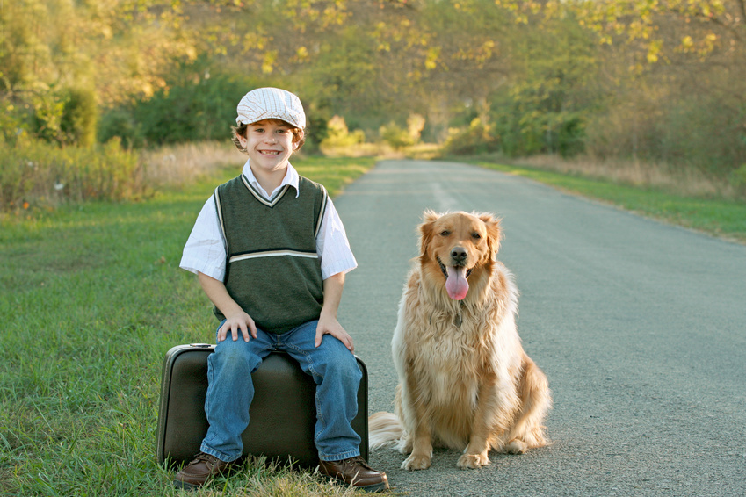
Direct speech
This is my dog Buddy.
Indirect speech
He says, this is his dog Buddy.

Slide 5
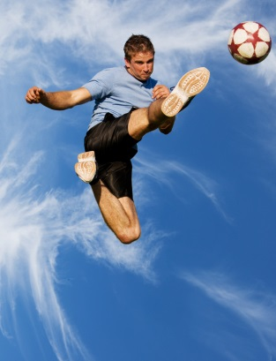
V případě, že je přímá řeč v první osobě, musíme změnit zájmena (osobní, přivlastňovací) + přizpůsobit sloveso
„I love football.“
He says, he loves football.

Slide 6
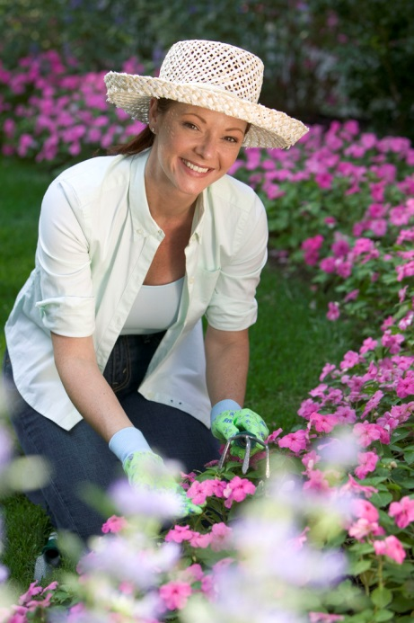
V případě, že je přímá řeč v první osobě, musíme změnit zájmena (osobní, přivlastňovací) + přizpůsobit sloveso
„I am working in my garden.“
She says, she is working in her garden.

Slide 7
K posunu časů nedochází, když je hlavní věta v čase přítomném.
He says….
She asks….
They answer….
.
.
.

Slide 8
Převeď do nepřímé řeči
(Helen): „I work from 6 am to 3 pm everyday.“
Helen says, she works from 6 am to 3 pm everyday.
(Joe): „My father lived in London 10 years ago.“
Joe says, that his father lived in London 10 years ago.

Slide 9
Převeď do přímé řeči
My students say , they don´t want any homework today.
„We don´t want any homework today.“
Carol thinks that riding horses is great.
„I think that riding horses is great.“

Slide 10
Obrázky:
Kliparty Galerie Microsoft - www.office.microsoft.com

